Slide 1


HTML / CSS
Flexbox

Slide 2

Flexbox
O Flexible Box Module, geralmente chamado de flexbox, foi projetado como um método capaz de organizar espacialmente os elementos em uma interface, além de possuir capacidades avançadas de alinhamento.
Tem o objetivo de fornecer uma maneira mais eficiente de dispor, alinhar e distribuir o espaço entre os itens em um contêiner, mesmo quando seu tamanho é desconhecido e/ou dinâmico.
O layout do flexbox é independente de direção, em oposição aos layouts regulares (bloco que é baseado na vertical e inline que é baseado na horizontal).

Slide 3
Flexbox
O flexbox é um módulo inteiro e não uma única propriedade. Algumas delas devem ser declaradas no container (o elemento-pai, que chamamos de flex container). Outras devem ser declaradas nos elementos-filhos (os flex itens).
display: flex;
Esta propriedade define um flex container colocando todos os elementos-filhos diretos num contexto Flex.

Slide 4
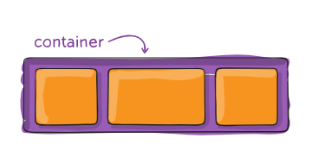
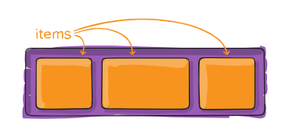
Flexbox

Slide 5
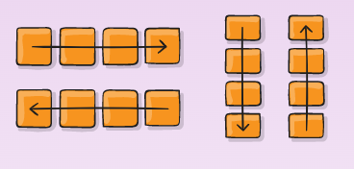
flex-direction
Define a direção dos elementos de um container flex.
Valores:
row (padrão)
column
row-reverse
column-reverse

Slide 6
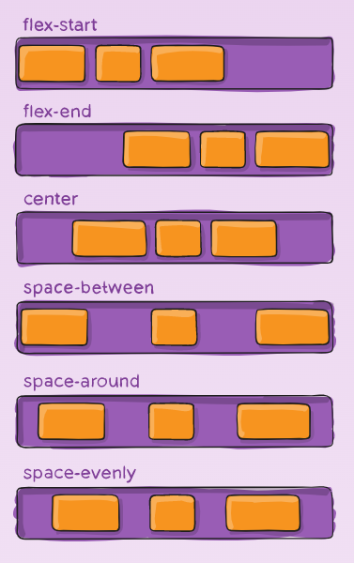
justify-content
Alinha horizontalmente em row e verticalmente em column os elementos que estão dentro do container flex. Depende do atributo flex-direction.
Valores:
flex-start (padrão)
flex-end
center
space-between
space-evenly
space-around

Slide 7
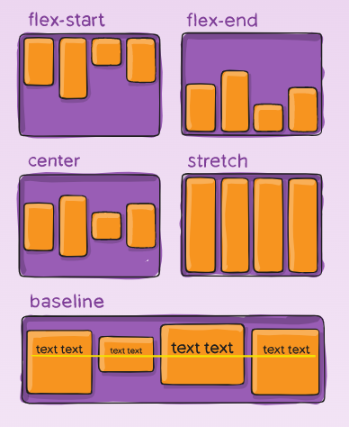
align-items
Alinha verticalmente em row e horizontalmente em column os elementos que estão dentro do container flex. Depende do atributo flex-direction.
Valores:
flex-start (padrão)
flex-end
center
baseline
stretch

Slide 8
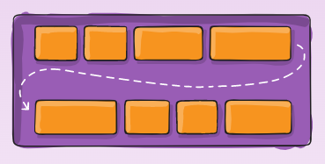
flex-wrap
Define se o container permitirá a quebra dos elementos em mais de uma linha ou não.
Valores:
nowrap (padrão)
wrap
wrap-reverse
flex-flow
Este é um atalho para as propriedades flex-direction e flex-wrap
Exemplo: flex-flow: column wrap;

Slide 9
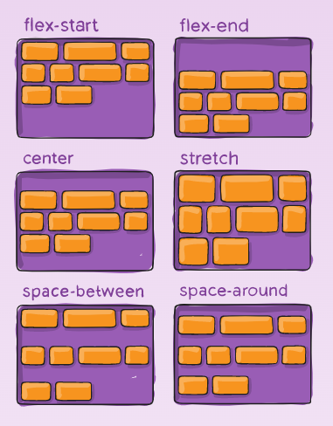
align-content
Faz o alinhamento entre as linhas dos itens do container. SÓ FUNCIONA SE flex-wrap FOR wrap.
Valores:
initial (padrão)
flex-start
flex-end
center
space-between
space-evenly
space-around

Slide 10
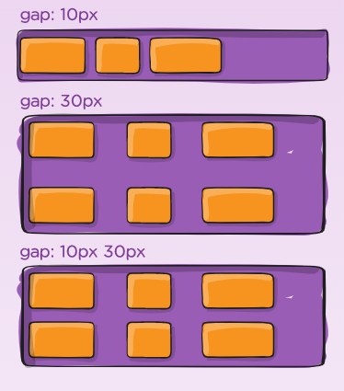
gap, row-gap, column-gap
Define um espaço padrão entre itens do flex. Aplica esse espaçamento apenas entre os itens que não estão nas bordas externas.

Slide 11
Vamos ver na prática?

Slide 12
Exercícios Obrigatórios

Slide 13
Exercício 1
Jogo Flex Box Froggy
https://flexboxfroggy.com/#pt-br
Cumprir as missões do jogo para treinar o flex-box

Slide 14
Exercício 2
Acesse o figma abaixo e desenvolva a Landing Page da Arnia na versão Desktop
https://www.figma.com/file/3wtS5h1p0XrHM4qyyAnkeh/Landing-Page---Arnia?type=design&node-id=132-2&t=WYe5qMxj6rMBjQM4-0

Slide 15
Mais sobre o Flexbox em…
https://css-tricks.com/snippets/css/a-guide-to-flexbox/

Slide 16
Obrigado!

